Slide 1
Estamos entusiasmados em apresentar a solução perfeita para elevar a eficiência e o desempenho da sua locadora de veículos: o nosso avançado Software de Automatização. Desenvolvido com as últimas tecnologias e adaptável às necessidades específicas da sua empresa, este software promete revolucionar a maneira como você gerencia suas operações. Investir em nosso Software de Automatização não é apenas um passo rumo à modernização, mas também uma estratégia inteligente para alcançar um retorno sobre o investimento rápido. A eficiência operacional resultante e a satisfação do cliente gerarão benefícios tangíveis a curto prazo.
Loccar – Automatizando uma locadora de veículos

Slide 2
Contextualização
Atualmente, para iniciar o processo de locação de veículo, as pessoas precisam se deslocar até um espaço físico da empresa. Os processos não ocorrem de forma padronizada e podem estar acompanhados de diversos problemas. Os procedimentos e requisitos para locação não são claros e podem exigir muitos gastos com tempo e deslocamento em tentativas de alugar que nem sempre serão consolidadas.
Portanto elaboramos e implementamos um sistema de automatização para a empresa Loccar, visando melhorar os processos operacionais, melhorar a experiência do cliente e aumentar a eficiência geral dos negócios.

Slide 3
Justificativa
Tendo por base os dados obtidos, o panorama do setor é de retomada do crescimento de forma acentuada, nos meses que virão, o que ocasionará uma grande quantidade de demandas para as empresas do setor.
Queremos, com isso, padronizar e tratar, de forma clara e precisa, as solicitações recebidas, retornando aos usuários uma resposta rápida quanto às suas solicitações.

Slide 4
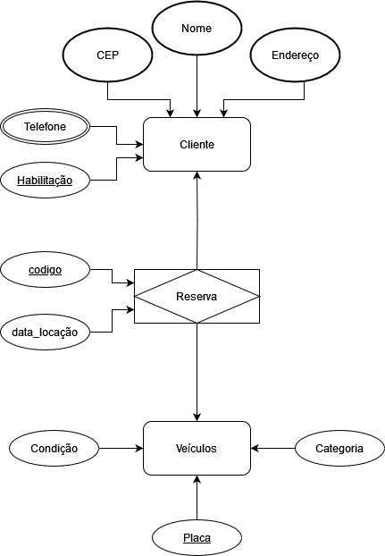
Diagrama de Entidades e Relacionamentos (DER)

Slide 5
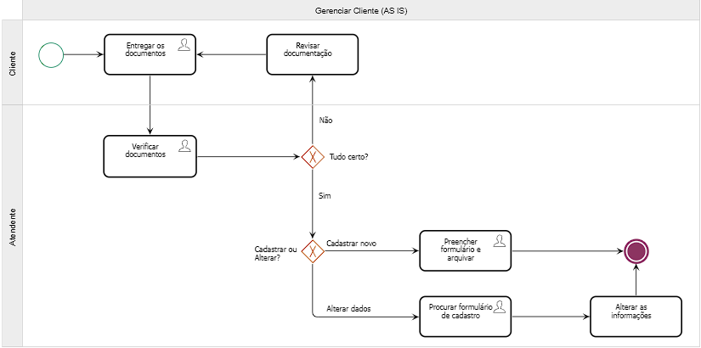
Clientes - Problemas Atuais (AS IS)
Cadastros manuais sujeitos a erros de digitação.
Dificuldade em rastrear histórico de reservas e interações.
Necessidade de repetição de informações em diferentes momentos.

Slide 6
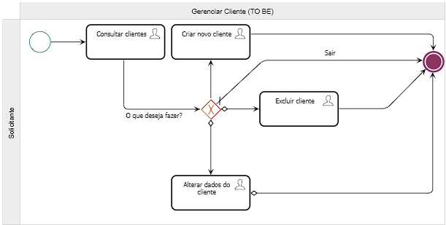
Clientes - Ganhos com Automatização (TO BE):
Cadastro digital e padronizado de clientes.
Armazenamento centralizado de informações, facilitando o rastreamento de histórico.
Dados inseridos uma vez e utilizados em todo o processo.

Slide 7
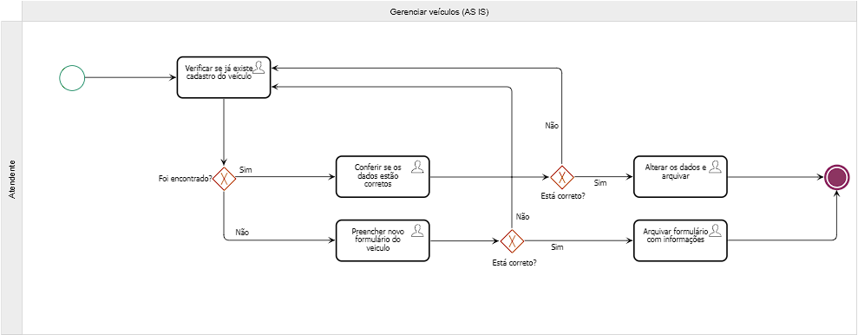
Veículos - Problemas Atuais (AS IS):
Cadastros manuais sujeitos a erros de digitação.
Dificuldade em rastrear histórico de reservas e interações.
Necessidade de repetição de informações em diferentes momentos.

Slide 8
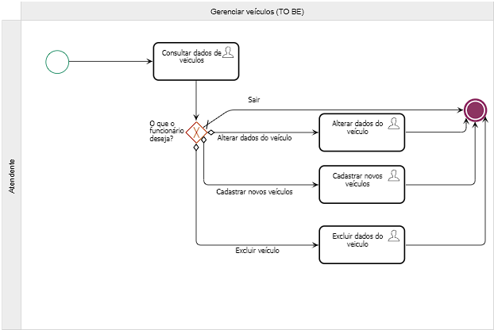
Veículos - Ganhos com Automatização (TO BE):
Registro digital de veículos, incluindo detalhes e histórico de manutenção.
Visibilidade em tempo real sobre a disponibilidade e estado dos veículos.
Alertas automáticos para manutenção preventiva.
Uso de fotos para documentar condições do veículo.

Slide 9
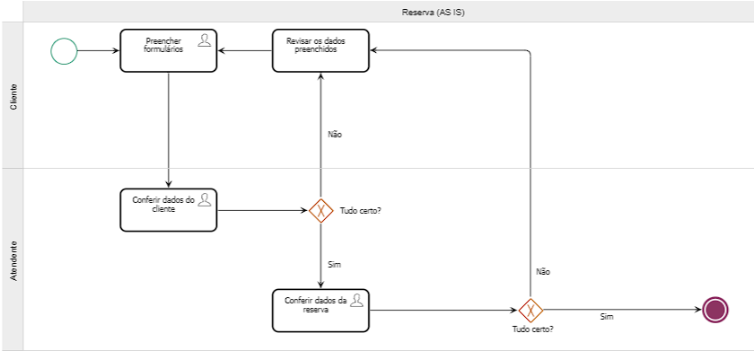
Reserva - Problemas Atuais (AS IS):
Processo de check-in manual demorado, causando filas.
Contratos de papel sujeitos a extravio e dificuldade de acesso.
Verificação de danos pré-existentes propensa a erros.

Slide 10
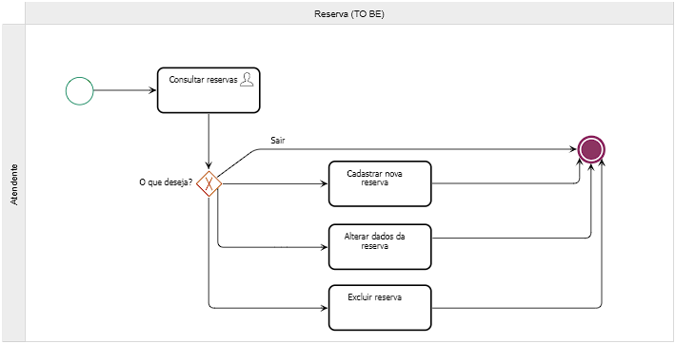
Reserva - Ganhos com Automatização (TO BE):
Check-in rápido via aplicativo ou quiosques de autoatendimento.
Contratos eletrônicos, acessíveis a qualquer momento.
Agilização do processo de check-out com verificações automatizadas.
Redução de filas e melhor experiência do cliente.

Slide 11
Conclusão
Ao longo deste projeto de automação para a locadora de veículos, testemunhamos uma transformação operacional significativa, impulsionada pela implementação do Software de Automatização. Os resultados obtidos revelam melhorias substanciais em eficiência, redução de erros, e uma experiência aprimorada para clientes e colaboradores.

